Slide 1
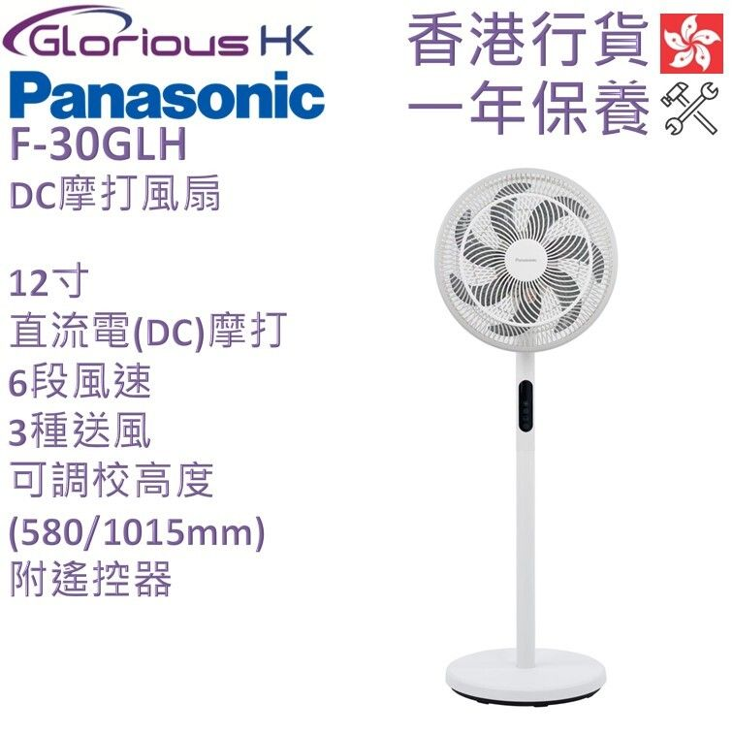
新品 Newsfeed 介紹
Week of 31/8
🔥 中熱度
7
F-30GLH 12吋 DC摩打風扇 香港行貨 座地扇 | 座枱扇
H6588001（H6588001）
H6588001_S_Panasonic_F30GLF
🔗 按 SKU 開啟 HKTVmall 產品頁
售價（估）
7月 GMV
7月銷量
$648
$18,792
29 件
💡 建議 Newsfeed 角度
• Panasonic DC 摩打風扇全新廣告 1 個月前 343K views，夏天涼電話題
• 12 吋 DC 摩打慳電靜音，2025 循環扇/風扇選購攻略熱潮
• 官方旗艦店行貨 $648，適合家電評測類 Newsfeed 內容
📦 HKTVmall 產品圖（參考）
📢 全新 Panasonic DC 摩打風扇 廣告 1 個月前 343K + 2025 循環扇推薦/消委會 66K — 夏日涼電話題
📺 https://www.youtube.com/watch?v=BbIejHAK5tI
Newsfeed Hot Items Dashboard ｜ fificheck.github.io/newsfeed-hot-items-dashboard ｜ 週一自動更新

